Slide 1
Современные модели наставничества: «Дети обучают детей»
СПИКЕР: Руководитель городского методического объединения учителей физики ЗАТО Северск
Учитель физики МБОУ «СОШ № 78»г.Северск Томской области
Рыбина Лилия Николаевна
Северск
2020
ONLAIN

Slide 2
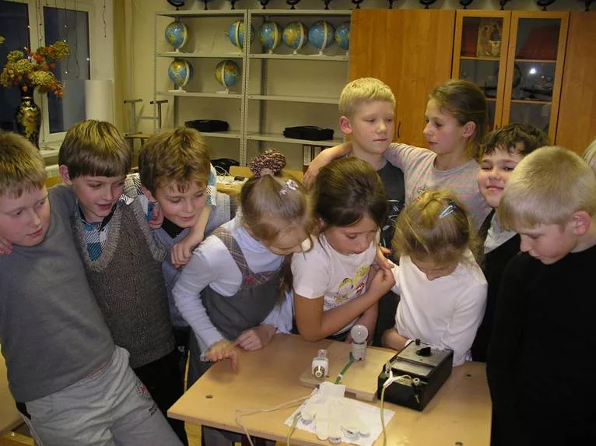
Современные дети во многом опережают взрослых - по скорости адаптации к современным технологиям, потреблению и освоению информации Многие из них готовы делиться своим опытом, находками со своими сверстниками и младшими ребятами в новых, необычных форматах
Северск
2020
ONLAIN

Slide 3
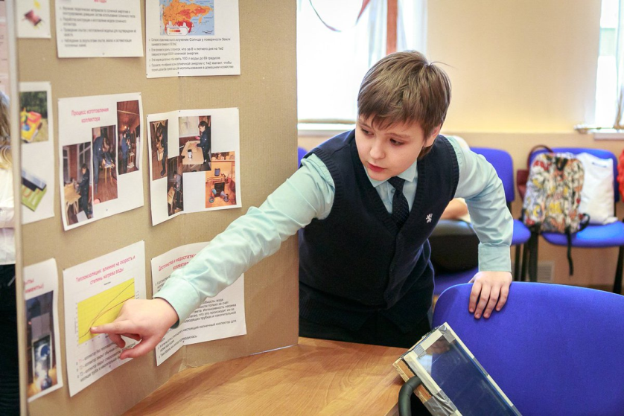
Система наставничества - модель «Дети обучают детей» представляет собой:
- эффективный способ решать сложные проблемы отдельных категорий учащихся;
-добровольческую практику;
-движение с целью добиться большего в собственной жизни и будущей профессии
Северск
2020
ONLAIN

Slide 4
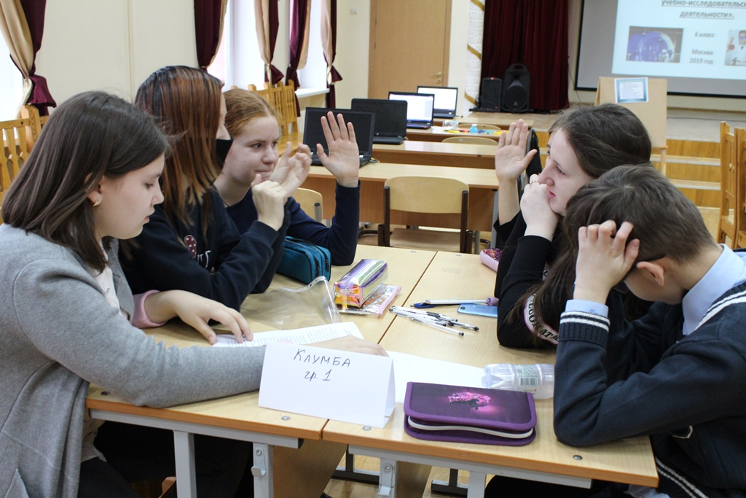
1.Направление – творческое:
- организация творческих событий - фестивалей и конкурсов и различных акций;
- поддержка детских творческих проектов;
- реализация культурно-образовательных программ - интерактивных игр, семинаров, мастер-классов, открытых лекториев, встреч с интересными людьми

Slide 5
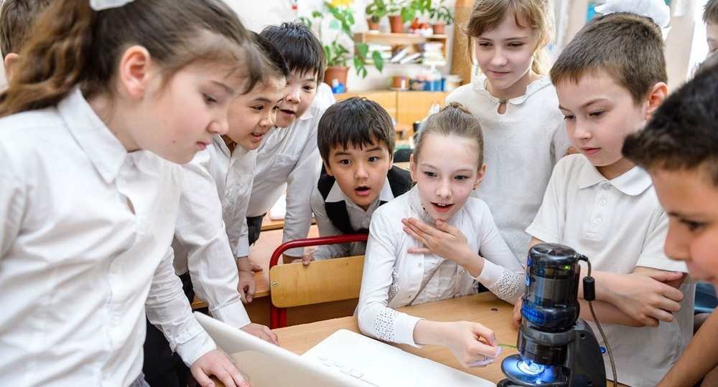
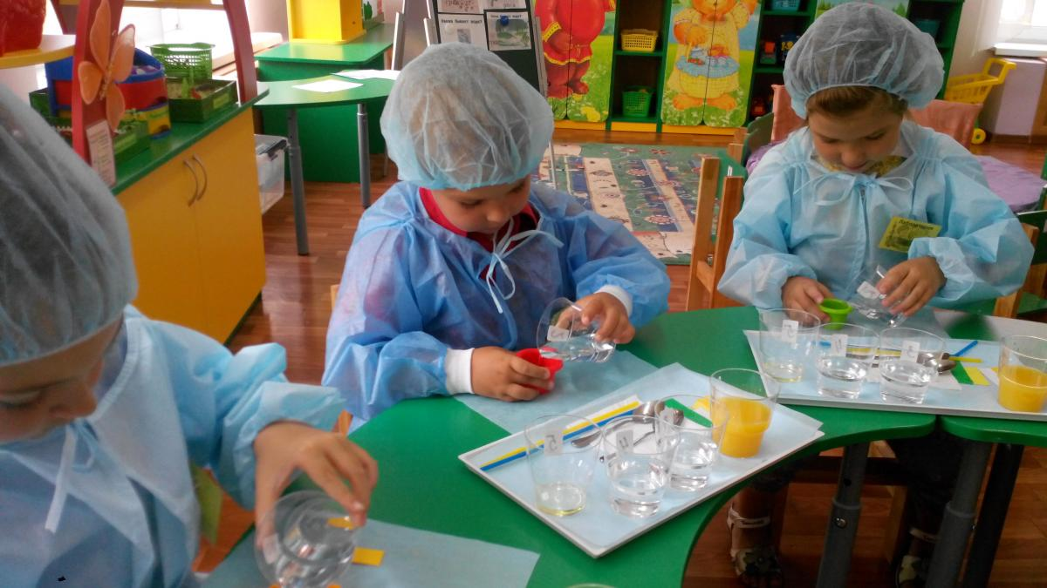
Важнейшая составляющая
творческого направления -Проектно –исследовательская деятельность

Slide 6
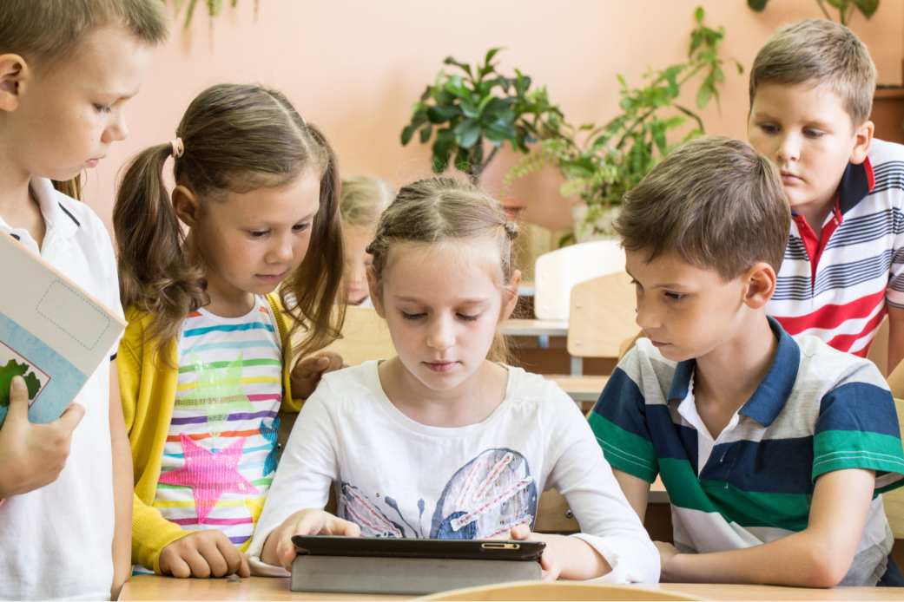
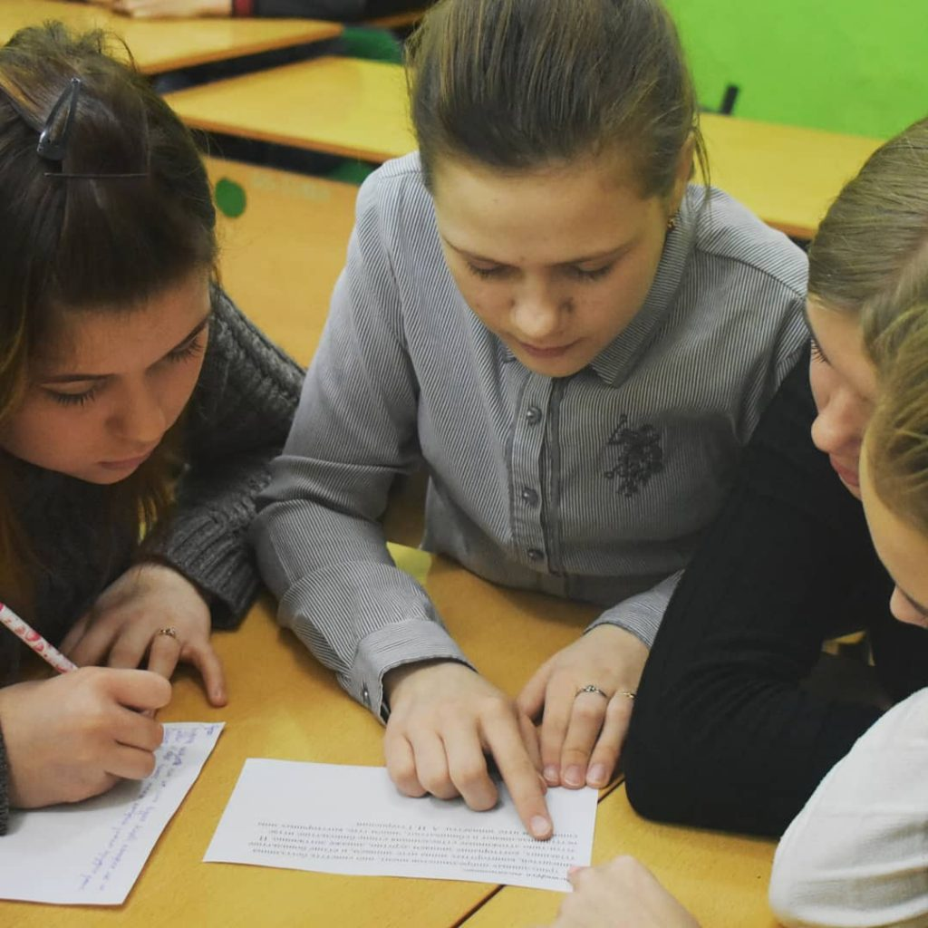
2. Направление - шефское: Наставники — «хорошисты» и «отличники» — будут брать шефство над обучающимися с низкой успеваемостью

Slide 7
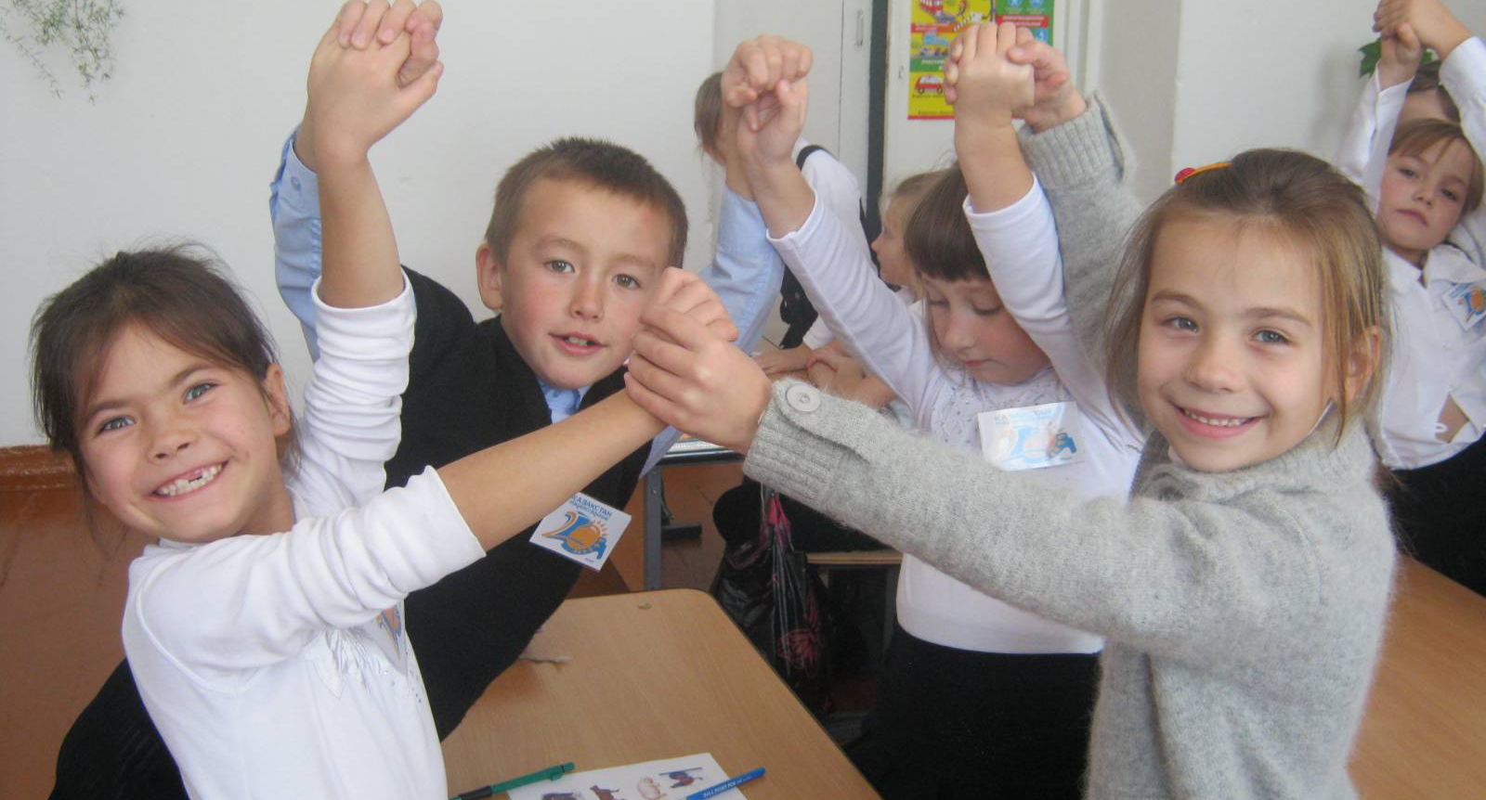
Модель наставничества «Дети учат детей» - ключ к развитию современного, конкурентоспособного, компетентного общества молодых людей, которые способны трудится не только на благо себя, но и на благо общества и страны

Slide 8
Спасибо за внимание!

